Slide 1
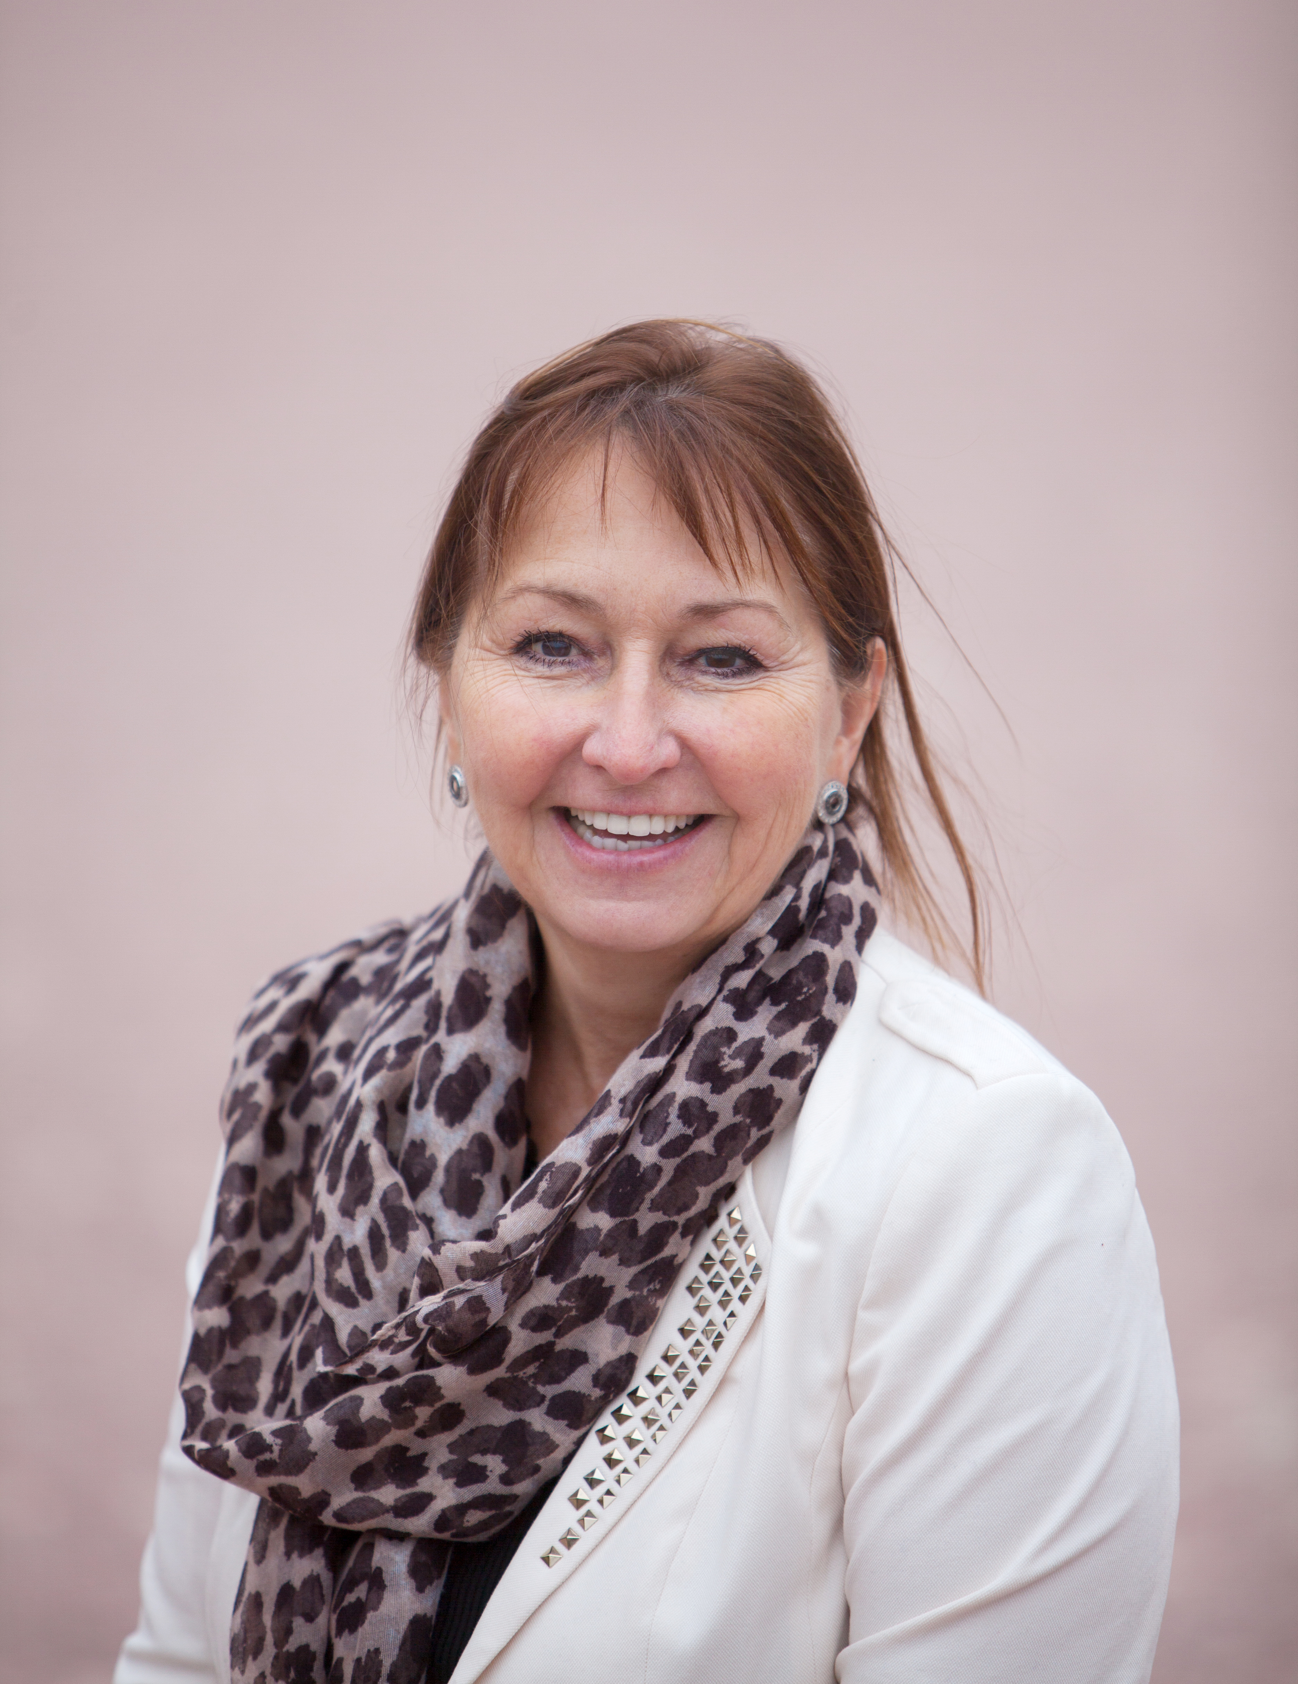
Arena Trøndelag 2025
Slik kan vi takle framtidas utfordringer
Gunn Marit Helgesen, styreleder i KS
«En selvstendig, effektiv og
nyskapende kommunesektor»
Notes:
KS er «kommunesektorens organisasjon» – både arbeidsgiver- og interesseorganisasjon.

Slide 2
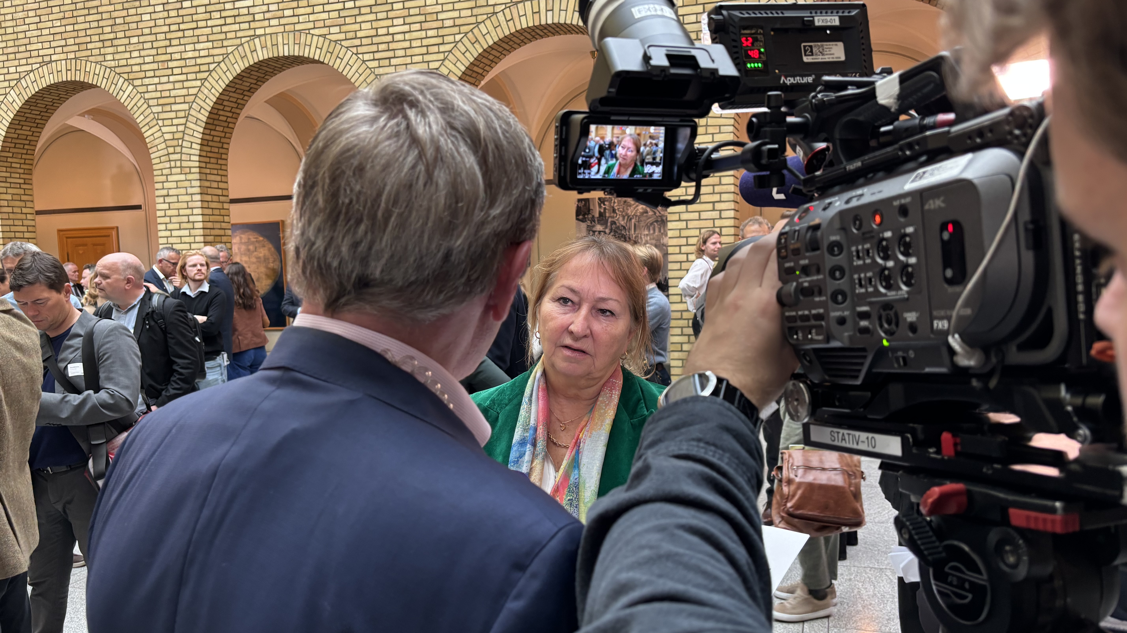
Notes:
Først, det er veldig hyggelig å være her!
Hva er situasjonen for KS og kommunesektoren akkurat nå? For litt over en uke siden sto jeg i mylderet i vandrehallen på Stortinget.
Der var det en jevn pågang av journalister som ville snakke med KS om regjeringens forslag til statsbudsjett. Vi gikk live både i NRK og hos TV2, i tillegg til intervjuer med ti-tolv andre medier. Et stort trøkk, men ikke uventet.
Mer overraskende var pågangen av toppledere fra andre interesseorganisasjoner. Både fra arbeidsgiver- og arbeidstakersida hørte jeg det samme:
«Er det noen som har grunn til å snakke med store bokstaver i dag, så er det deg, Gunn Marit».
Det er støtteerklæringer som det er all grunn til å ta med seg.

Slide 3
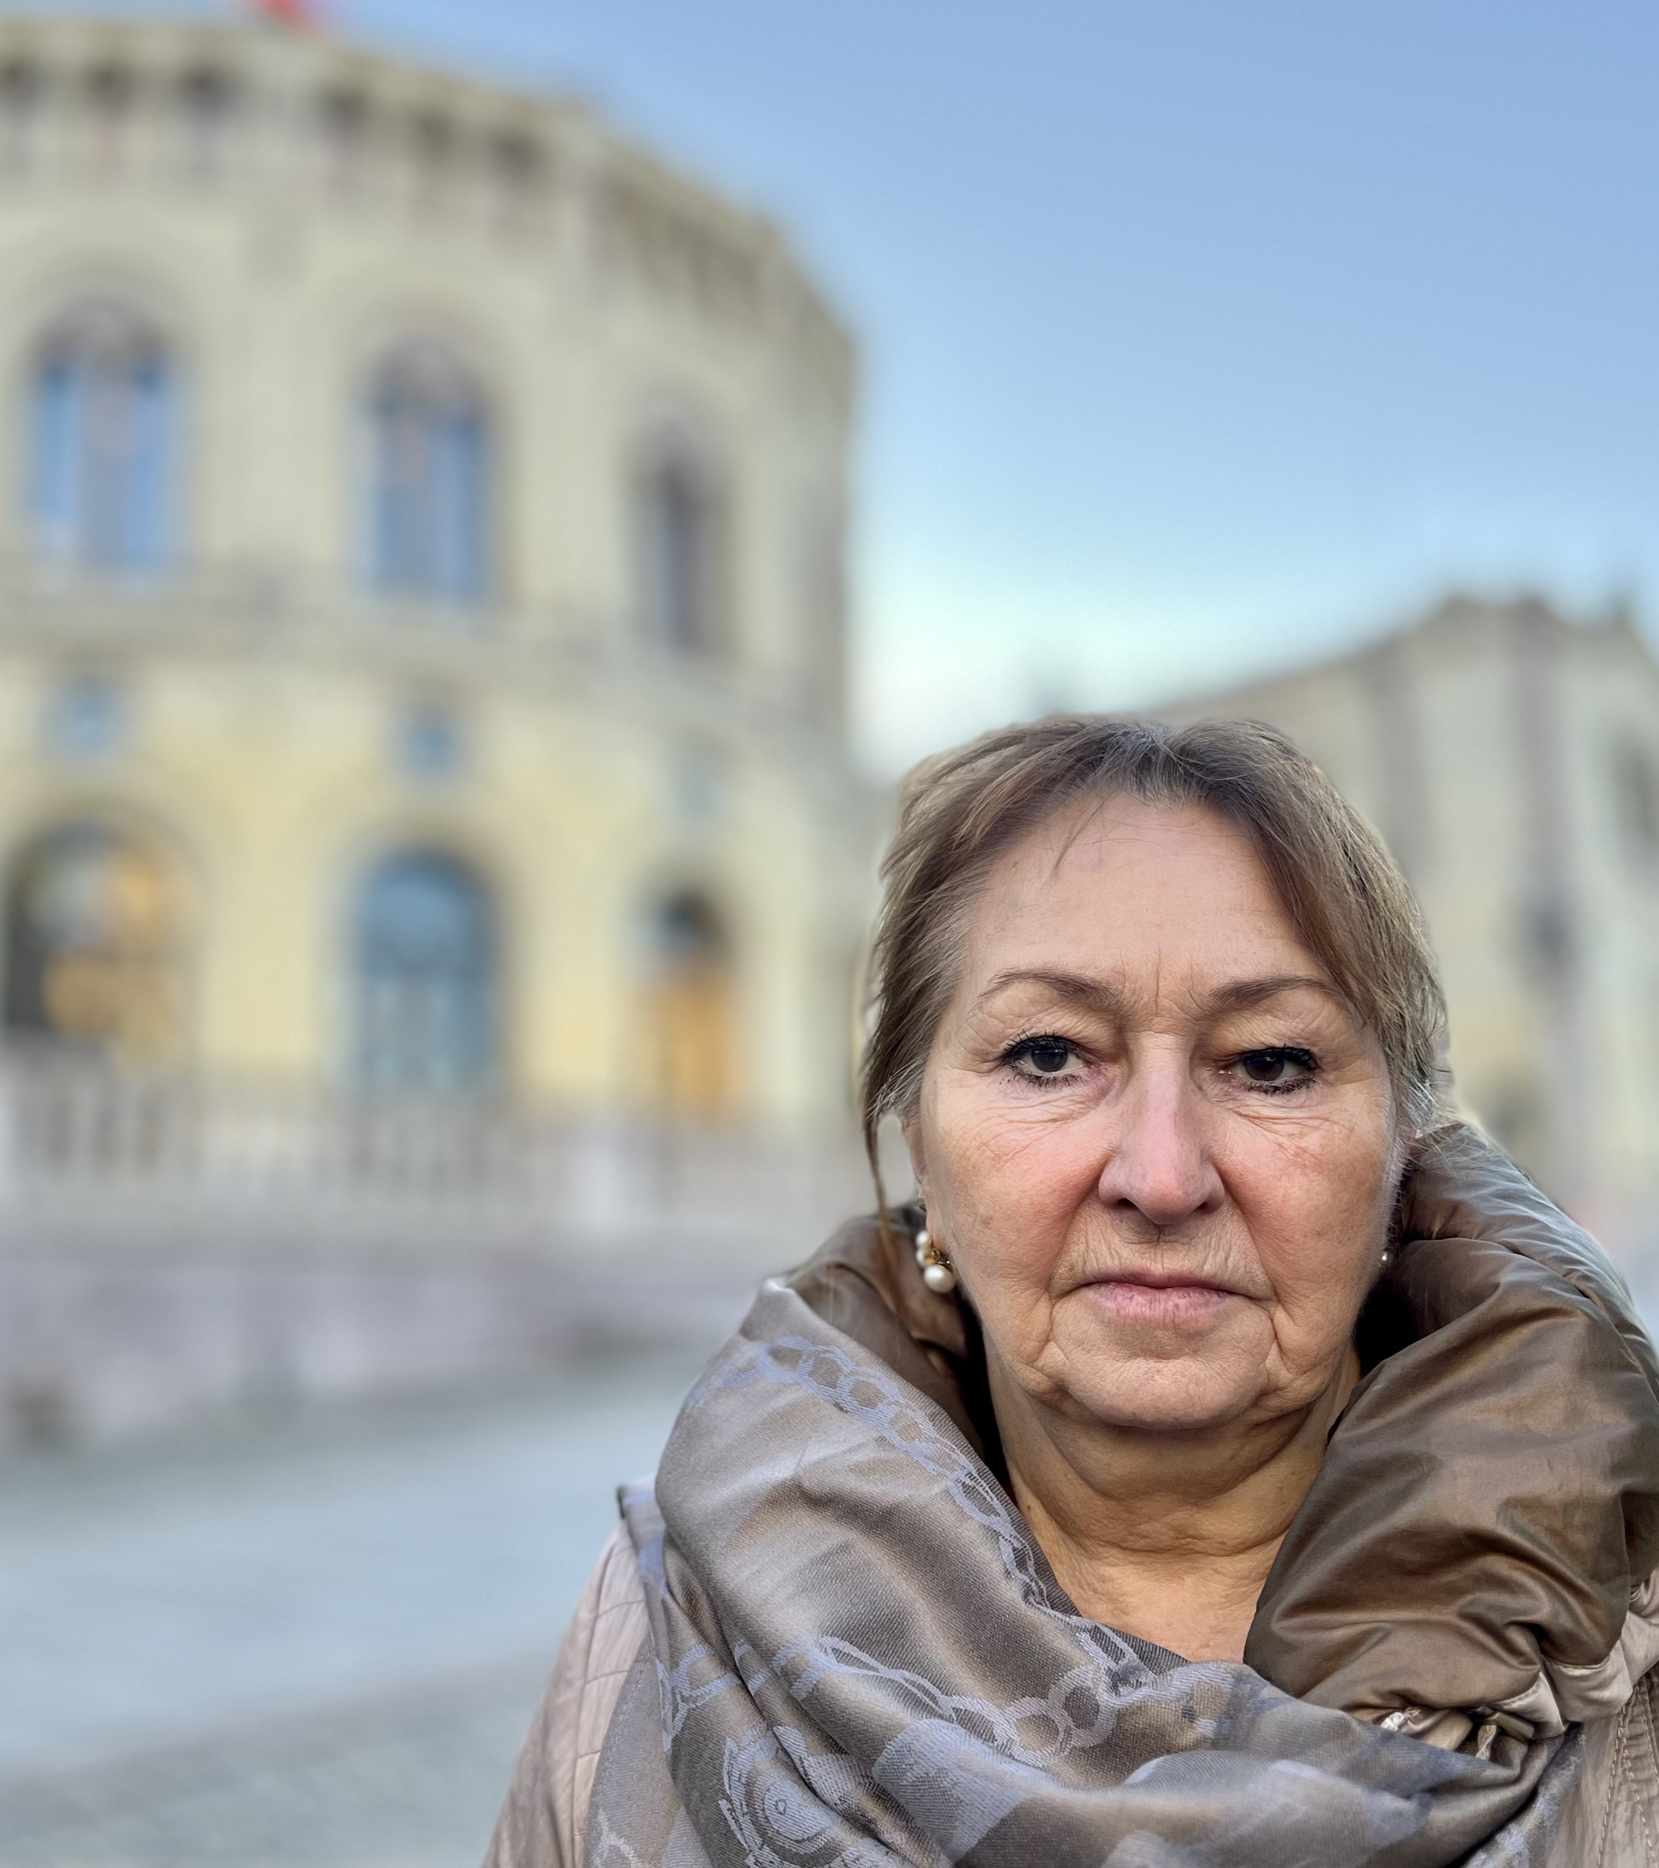
- Overrasket og skuffet
KS er overrasket over at vårt nødrop ikke har hatt gjennomslag i regjeringens forslag til statsbudsjett.
Vekst i frie inntekter: 4,2 milliarder.
Null til å løse krisa i kollektivtransporten.
Stortinget har nå en stor jobb å gjøre for å sikre velferdstjenester i hele landet.
Notes:
Jeg har vært – og er (!) – tydelig på at regjeringens forslag til statsbudsjett ikke var særlig gode nyheter for kommuner og fylkeskommuner.
En kort repetisjon:
Regjeringen foreslår en vekst i kommunesektorens frie inntekter neste år på 4,2 milliarder kroner, fordelt med 3,2 milliarder kroner til kommunene og 1 milliard kroner til fylkene. Justert for utgiftene til befolkningsendringer gir det et samlet økt handlingsrom på 1,3 milliarder kroner.
4,2 milliarder var det laveste nivået i det intervallet for inntektsvekst som regjeringen varslet i kommuneproposisjonen i mai. Dette er en bunnplanke.
Som jeg sa i regjeringens kontaktutvalg med arbeidslivets parter dagen etter at budsjettforslaget var lagt fram:
«På papiret er et budsjett kolonner og tall. I vår virkelighet, i kommuner og fylkeskommuner landet rundt, så handler det om mennesker. Det handler om helse, skole, barnevern, barnehager, fritidsklubber, hjemmehjelp og samtidig få til god lokalsamfunnsutvikling.»
Forholdet mellom de oppgaver det forventes at kommunene skal løse, og de rammene vi får, henger ikke sammen. Kommuner og fylkeskommuner trenger større handlingsrom.

Slide 4

Store utfordringer i kollektivsektoren
Ny KS-undersøkelse bekrefter at fylkeskommunenes nye buss-
kontrakter inngått i 2025 har en prisvekst på om lag 25 prosent.
Elektrifiseringstiltak øker prisveksten ytterligere med 5 prosentpoeng.
Forventer betydelig prisvekst.
Notes:
En annen viktig sak for KS og hele vår sektor er kollektivkrisa.
Når nye kollektivkontrakter ligger 30 prosent høyere i pris, så sier det seg selv at rutekutt, økte priser eller begge deler – det blir konsekvensen dersom ikke fylkeskommunenes budsjettrammer øker. Og igjen: Taperne blir innbyggerne.
Derfor er KS tydelige når vi nå peker på at Stortinget har en stor jobb å gjøre med å løfte kommunesektorens frie inntekter. Det handler om tjenestene og det handler om mennesker.

Slide 5

Notes:
Jeg var også tydelig i kontaktutvalget på at KS selvfølgelig er opptatt av helheten i statsbudsjettet. Vi forstår at forsvarsbudsjettet øker. Dette er det tverrpolitisk enighet om.
Vårt budskap er bare blitt enda viktigere når verden endres til et mer usikkert og geopolitisk ustabilt sted.
Russlands angrepskrig i Ukraina har ført til at Russland, Kina, Iran og Nord-Korea har styrket sine bånd betydelig. Og USA, under Donald Trump, er blitt en mer uforutsigbar aktør og støttespiller.
Jeg er dypt bekymret over at autoritære stater er på fremmarsj. Det er ikke bare en utfordring mot vår sikkerhet, det utfordrer også internasjonale normer og spilleregler. Og hva betyr det for demokratiet vårt?
I dette bildet er det viktig for KS å minne om at den norske totalberedskapen er dønn avhengig av sivilsamfunnet. Og der er kommuner og fylkeskommuner førstelinja. Vi er bekymret over at dette ikke gjenspeiles i budsjettforslaget.

Slide 6
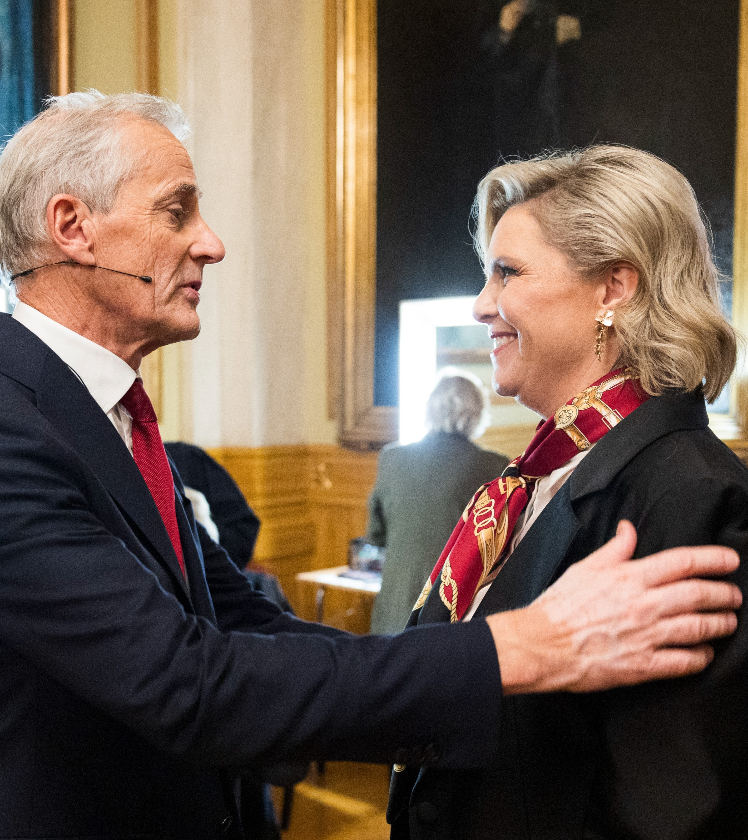
Nytt Storting – nye muligheter
Ytterligere komplekse beslutningsprosesser i Stortinget
Løpende kontakt med komiteer og partigrupper får økt betydning
Hovedfokus: kommuneøkonomi og styringstrykk
Statsminister Jonas Gahr Støre og Frp-leder Sylvi Listhaug gratulerer hverandre etter valget. Foto: Stortinget
Notes:
For vi har jo nå fått et nytt storting. Vår klare forventning er at stortinget følger opp statsbudsjettet.
Dialogen med Stortinget som vår nasjonalforsamling har alltid vært viktig for KS. Men det får ytterligere betydning nå i den perioden som står foran oss. Den kontakten vi har som ett KS med komiteene – og den kontakten vi som tillitsvalgte i KS har med hver våre partifraksjoner – blir enda viktigere enn tidligere.
Vårt viktigste budskap til ny regjering og nytt storting er at kommunene og fylkeskommunene forventer frihet.
(I et brev til regjeringen listet vi opp følgende prioriteringsliste:
Styrket rekruttering i helse og omsorg, blant annet gjennom nasjonale prosjekter som Tørn og Menn i helse
God kommuneøkonomi som sikrer velferdstjenester og barnevern
Økt lokal frihet og mindre statlig detaljstyring for å møte omstillingsbehov
Sterkere involvering av kommunesektoren i beredskapsarbeid
Klimasats og Natursats som virkemidler for grønn omstilling
Bedre rammer for kollektivtransport og vedlikehold av fylkesveier)
Vi forventer også at regjeringen går og nasjonale politikere går i seg selv. Valgkampen med mange lovnader. Brutte løfter om gratis ferje og studiestøtte. Staten må også bidra til å kommunisere hva vi som innbyggere kan forvente fremover. Det blir en stor dugnad.

Slide 7
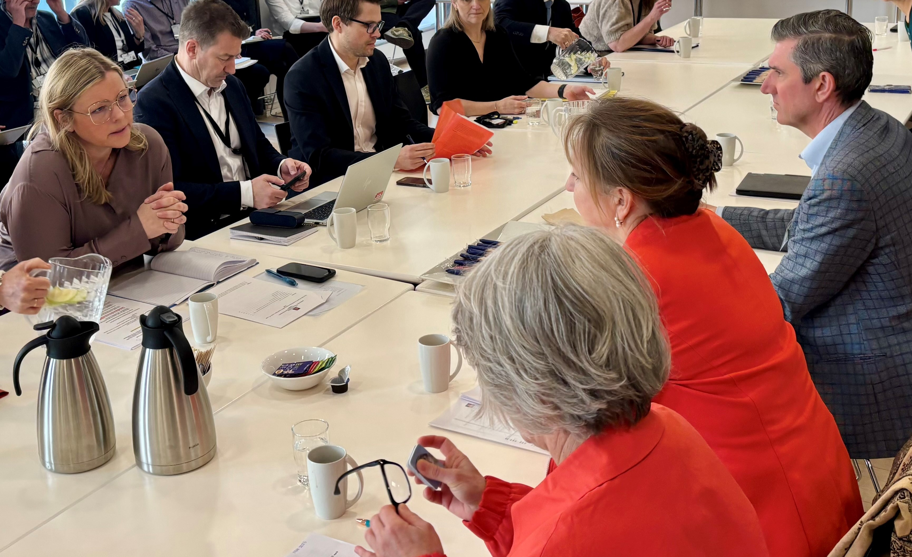
Bilaterale konsultasjonsmøter høsten 2025
Gjennomgående tema:
  Stram kommuneøkonomi
  Bærekraftig velferd
  Mer frihet til kommunene
Daværende kommunalminister Kjersti Stenseng møtte KS. Foto: KS
Notes:
Denne dialogen vil vi fortsette med når vi gjennom høsten har bilaterale møter med nesten alle statsrådene og departementene.
Gjennomgående tema:
Stram kommuneøkonomi
Bærekraftig velferd
Samfunnssikkerhet og totalberedskap
Kommunalt selvstyre i arealforvaltningen i avveining mot behov for boligbygging og behov for vern av sårbar natur

Slide 8
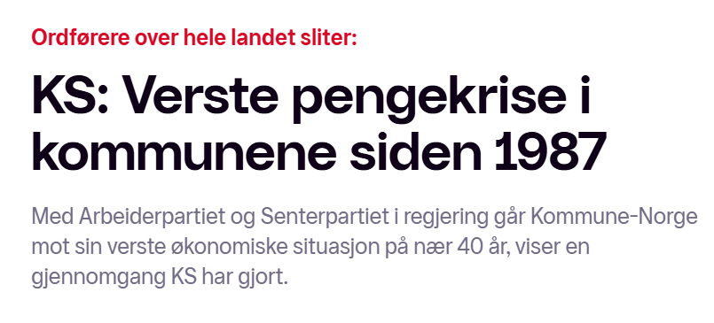
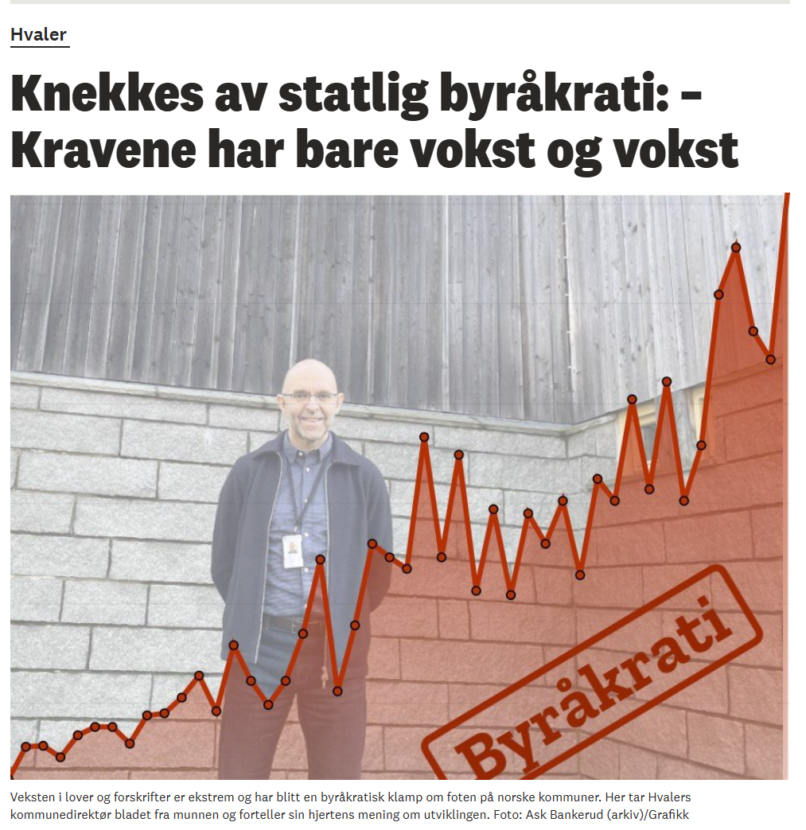
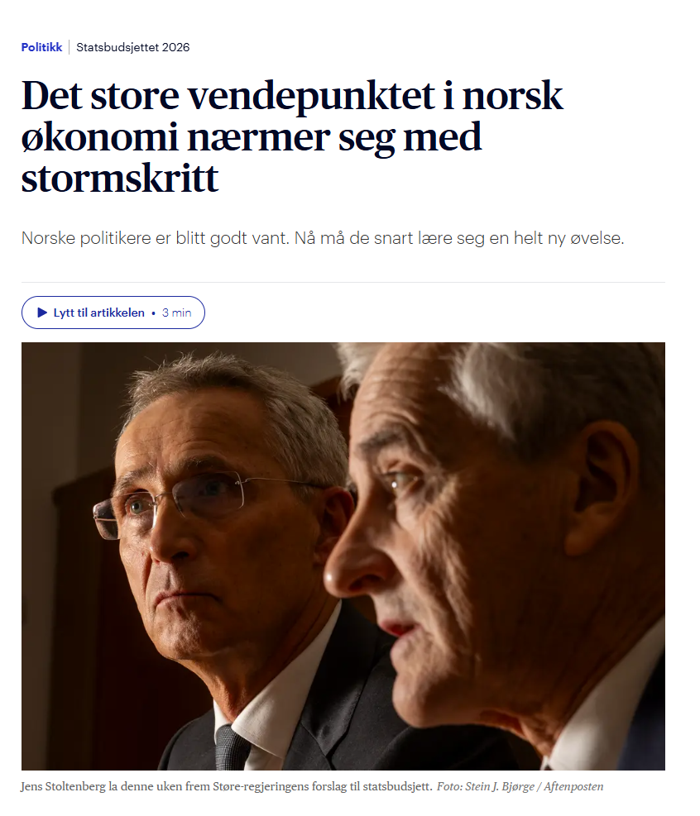
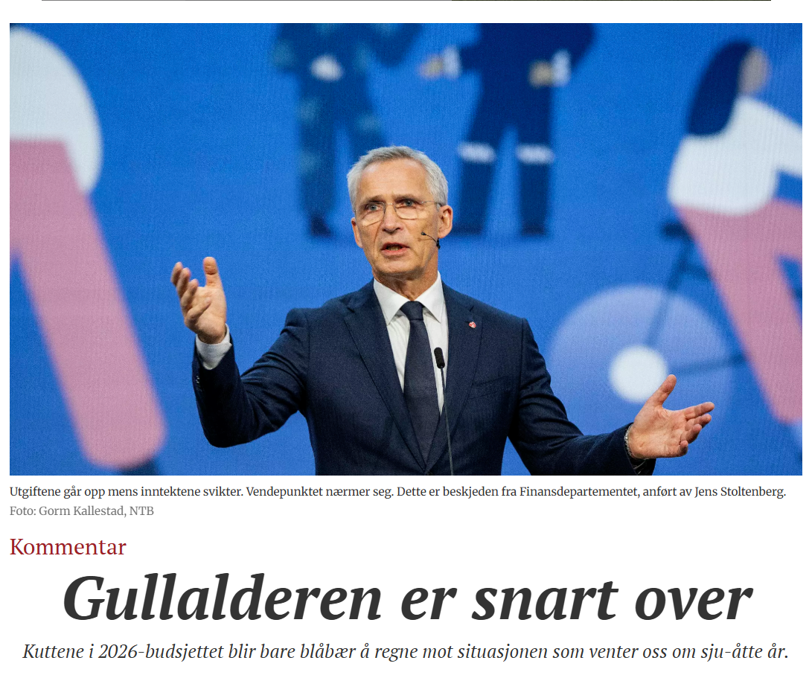
Notes:
Utfordringsbildet kjenner dere jo, men jeg vil særlig peke på tre hovedtrekk som utfordrer bærekraften i Kommune-Norge.
For det første:
Regjeringens perspektivmelding viser tydelig hvordan Norge er i endring. Vi vil få flere eldre og færre unge. Mangelen på arbeidskraft kan vi ikke kjøpe oss ut av. Det er behov for 180.000 flere i helse- og omsorgsyrker frem mot 2060, gitt at vi løser oppgavene på samme måte som i dag.
Samtidig vil utgiftene øke mer enn inntektene etter 2030. Kommuneøkonomien er presset. Og vi vet utgiftene vil øke mer enn inntektene også i fremtiden.
For det andre:
Kommuneøkonomien er under betydelig press. Noe av forklaringen er at kommuner og fylkeskommuner må betale mer for varer og tjenester, samtidig som de må bruke mer av inntektene på å betale renter. Også tjenestene kommuner og fylkeskommuner leverer blir stadig mer kostbare.
Ikke bare fordi vi blir flere eldre, men også fordi de eldre lever lenger. Stadig flere har behov for ressurskrevende helse- og omsorgstjenester.
Det er også stadig mer tilrettelegging for enkeltindivider i barnehager og skoler. Og sosialbudsjettene øker (flyktninger delforklaring?)
For det tredje:
Kommuner og fylkeskommuner utøver sitt lokale selvstyre innenfor nasjonale rammer, og skal samtidig iverksette statlige mål. Statlig styring av kommunene skal baseres på rammestyring.
Men som KS i en årrekke har påpekt: Den statlige styringen er for detaljert og for omfattende.
Mange kommuner og fylkeskommuner erfarer også at statsforvalterens praksis kan være ulik, og at ikke alltid faglige veiledere og råd treffer på kommunesektorens reelle behov.
Dette kommer jeg straks tilbake til.

Slide 9
Kommuneøkonomien over tid – utviklingen har vært skjult av midlertidige skatteinntekter
Notes:
Først et par ord til om økonomien.
Den økonomiske situasjonen er svært krevende for mange i kommune-Norge. Snart skal kommuner og fylkeskommuner i gang med tøffe budsjettrunder for 2026.
Seks av ti kommuner gjorde opp fjoråret med røde tall. Det er en firedobling på to år! Underskuddet (netto driftsresultat for kommunene) var i 2024 på hele 2,6 milliarder kroner. Det er det svakeste på mange, mange år.
27 kommuner er allerede på ROBEK-listen. En økning på fire siden desember i fjor. Vi frykter at flere vil følge etter.
Så er det riktig at det kom tilleggsbevillinger i fjor, mye takket være iherdig innsats fra KS inn mot bevilgende myndigheter.
Likevel er det altså fortsatt svært krevende veldig mange steder.

Slide 10
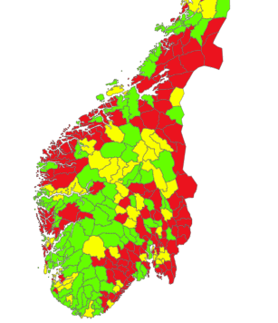
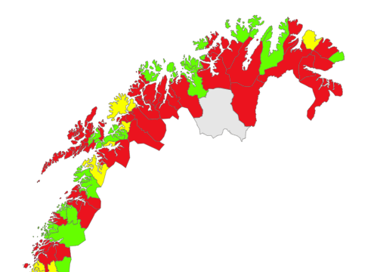
Norge 2024
Notes:
Dette er kartet når vi dykker inn i fjorårets tall.
KS har utviklet en indikator som illustrerer den enkelte kommunes økonomiske handlingsrom der følgende tre økonomiske størrelser ses i sammenheng og vektes likt:
netto driftsresultat etter netto bundne fondsavsetninger
netto lånegjeld fratrukket ubundne investeringsfond
disposisjonsfond inkludert samlet merforbruk i driftsregnskapet til senere inndekning
Grønt betyr større grad av økonomisk handlingsrom
Gult betyr moderat økonomisk handlingsrom
Rødt betyr begrenset økonomisk handlingsrom

Slide 11
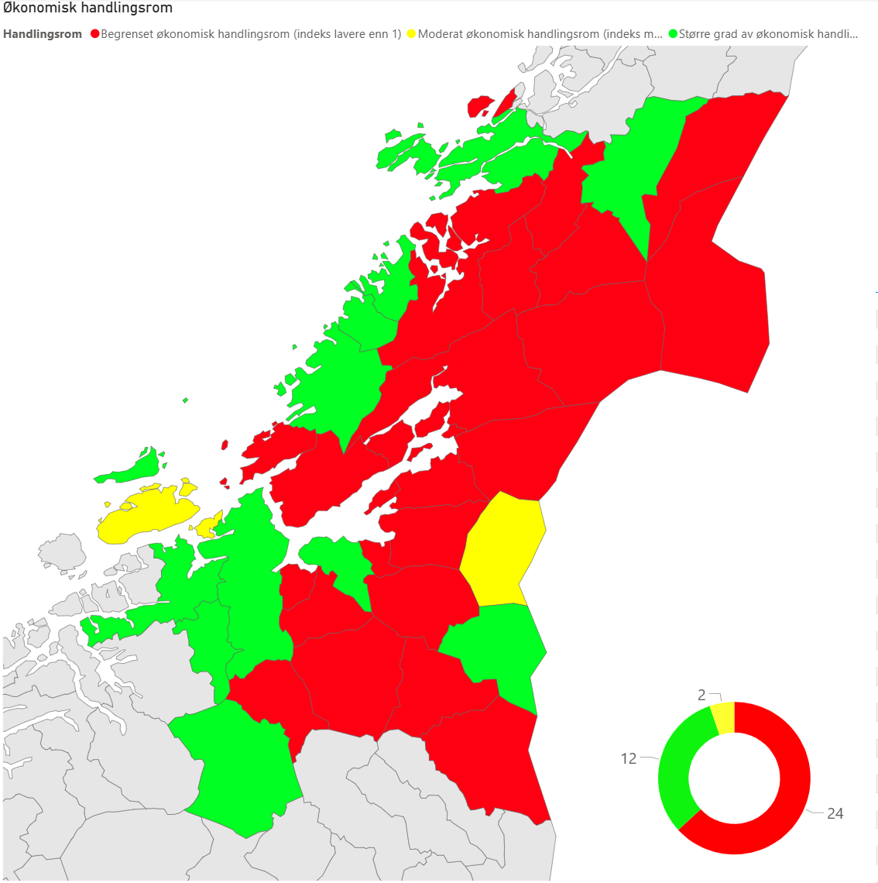
Trøndelag 2024
22 av 38 kommuner med høyere gjeldsgrad enn 85 prosent
2 av 38 kommuner med disposisjonsfond under 5 prosent av driftsinntektene
26 av 38 kommuner med netto driftsresultat* under 1 prosent
*Netto driftsresultat eks. bundne fond

Slide 12
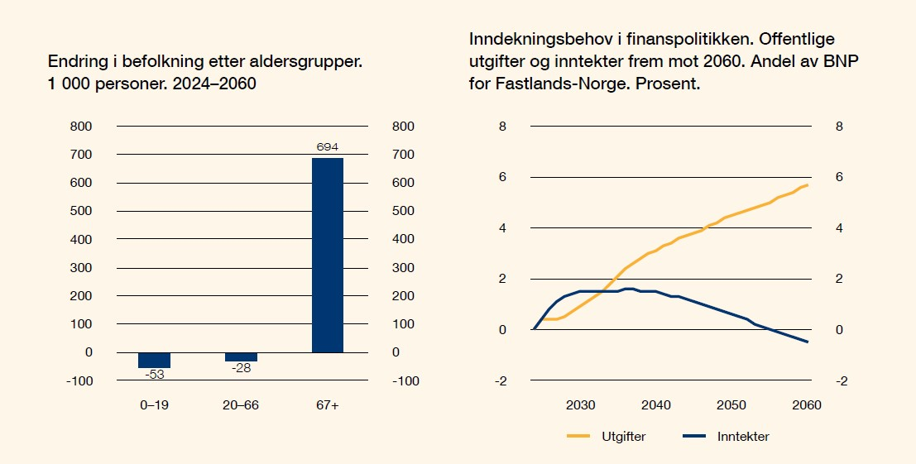
Kilde: Finansdepartmentet
Notes:
Og som alle her vet: Vi må forholde oss til en helt ny virkelighet:
* Demografi: Dobbelt så mange eldre, færre barn og unge, ikke flere i yrkesaktiv alder.
* Økonomi: Mindre inntekter fra olje og gass, offentlige utgifter øker mer enn inntektene.
Med andre ord: Store endringer må til, for å sikre et bærekraftig velferdssamfunn framover.

Slide 13
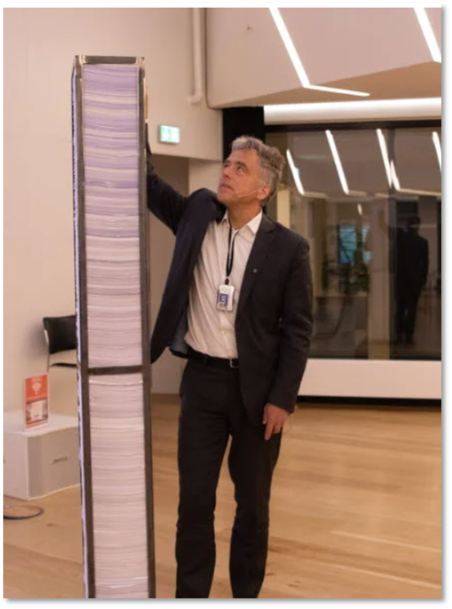
Mer enn 400 statlige forventninger til kommunal oppgaveløsning
Kilde: Helsedirektoratets nettside
Notes:
Når vi vet at vi verken kan bemanne eller bevilge oss ut av disse grunnleggende samfunnsutfordringene, så forklarer det kanskje noe av utålmodigheten og kravet om en ryddesjau i den statlige regeljungelen.
For vi MÅ bruke ressursene bedre. Hvis ikke, klarer ikke jeg å se for meg hvordan vi skal klare å levere på et nivå som sikrer folk muligheten til å leve gode liv i årene framover.
Faktum er at ingen har klart å gi en fullstendig oversikt over hvor mange lover, regler, pålegg, retningslinjer med mere som kommuner og fylkeskommuner må etterleve eller forholde seg til.
Ikke kommunene, statsfovalterne, DFØ, Perspektivmeldingen, KDD … Ingen!
Menon Economics-rapporten «Ståa i norske kommuner» fra 2022 slår fast at «kommunene står sannsynligvis overfor flere tusen konkrete lov- og forskriftskav».
Rapporten anslår at lovoppfyllelsen i snitt er 80 prosent. Det betyr at vi daglig bryter flere lover.
KS gjorde i 2023 en manuell telling av faglige veiledere og retningslinjer. Bunken ble over to meter høy og inneholder over 400 dokumenter.

Slide 14

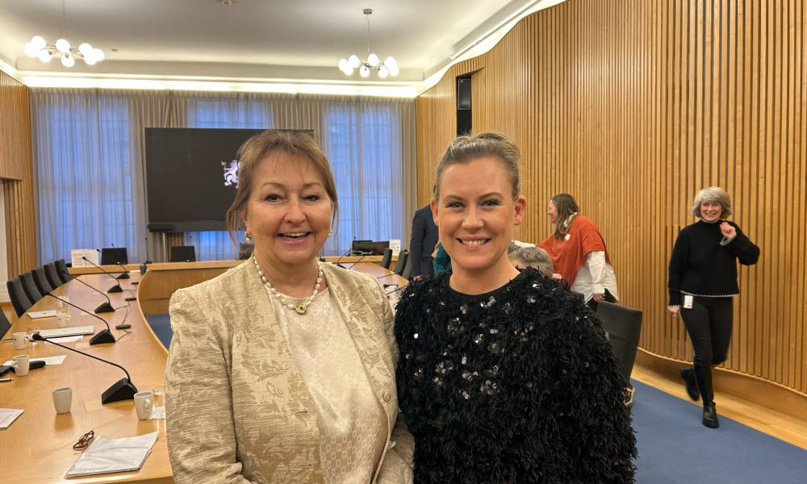
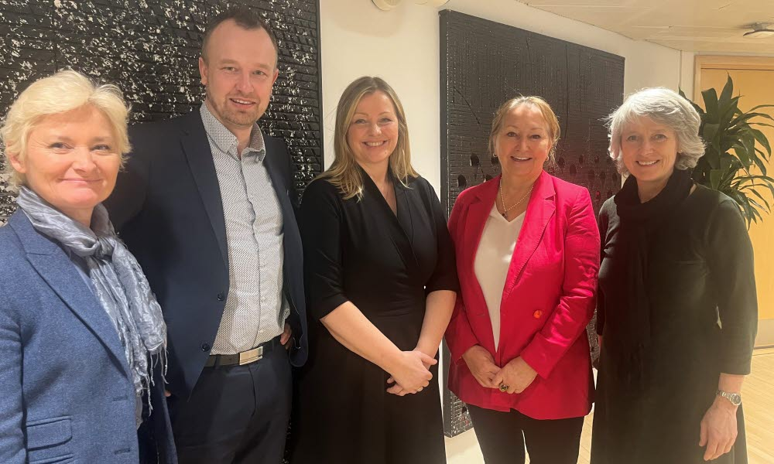
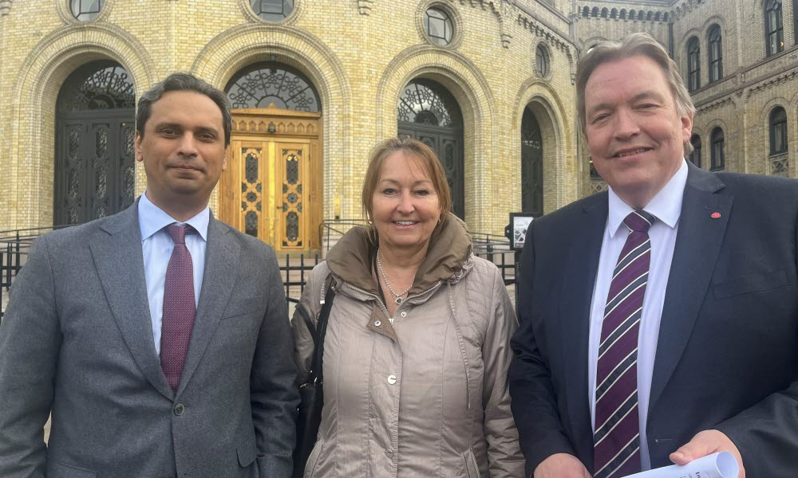
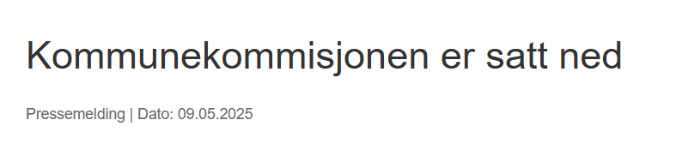

Konsultasjonsmøte med statsråd Kjersti Stenseng
7. mars 2025
Møte med Kommunalkomiteen på Stortinget
10. januar 2025
Notes:
Litt om historikken:
KS møtte 10. januar kommunalkomitéen. Mitt tydelige budskap var da at «vi har hørt festtaler og lest pene formuleringer om behov for lokalt handlingsrom og økt kommunalt selvstyre lenge nok. Vi trenger ikke flere lange utredninger eller flere pene ord. Vi trenger endring og handling nå. Vi trenger at det grunnlovfestede lokale selvstyret og muligheten for å tenke helhet, tas på alvor. Av alle. Vi trenger tillit til at lokalt handlingsrom gir de beste løsningene».
Kommunesektoren mangler penger og aller viktigst: Vi mangler folk. Systemet vårt er laget for en annen tid med økonomisk vekst og vekst i befolkningen. Vi ser at summen av styringstrykket går utover muligheten til å finne gode løsninger for tjenestene vi kan levere til innbyggerne.
7. mars fulgte vi opp budskapet med da relativt fersk kommunalminister Kjersti Stenseng. 10. mars ba et flertall fra Høyre, Ap og Sp i kommunalkomiteen regjeringen gå gjennom kommunesektorens oppgaver og tilskudd for å rydde i regelverk.
KS møtte kommunal- og distriktsminister Kjersti Stenseng den 18. mars for å diskutere det videre arbeidet med ryddesjauen.
9. mai var det klart at det ble satt ned en kommunekommisjon.

Slide 15
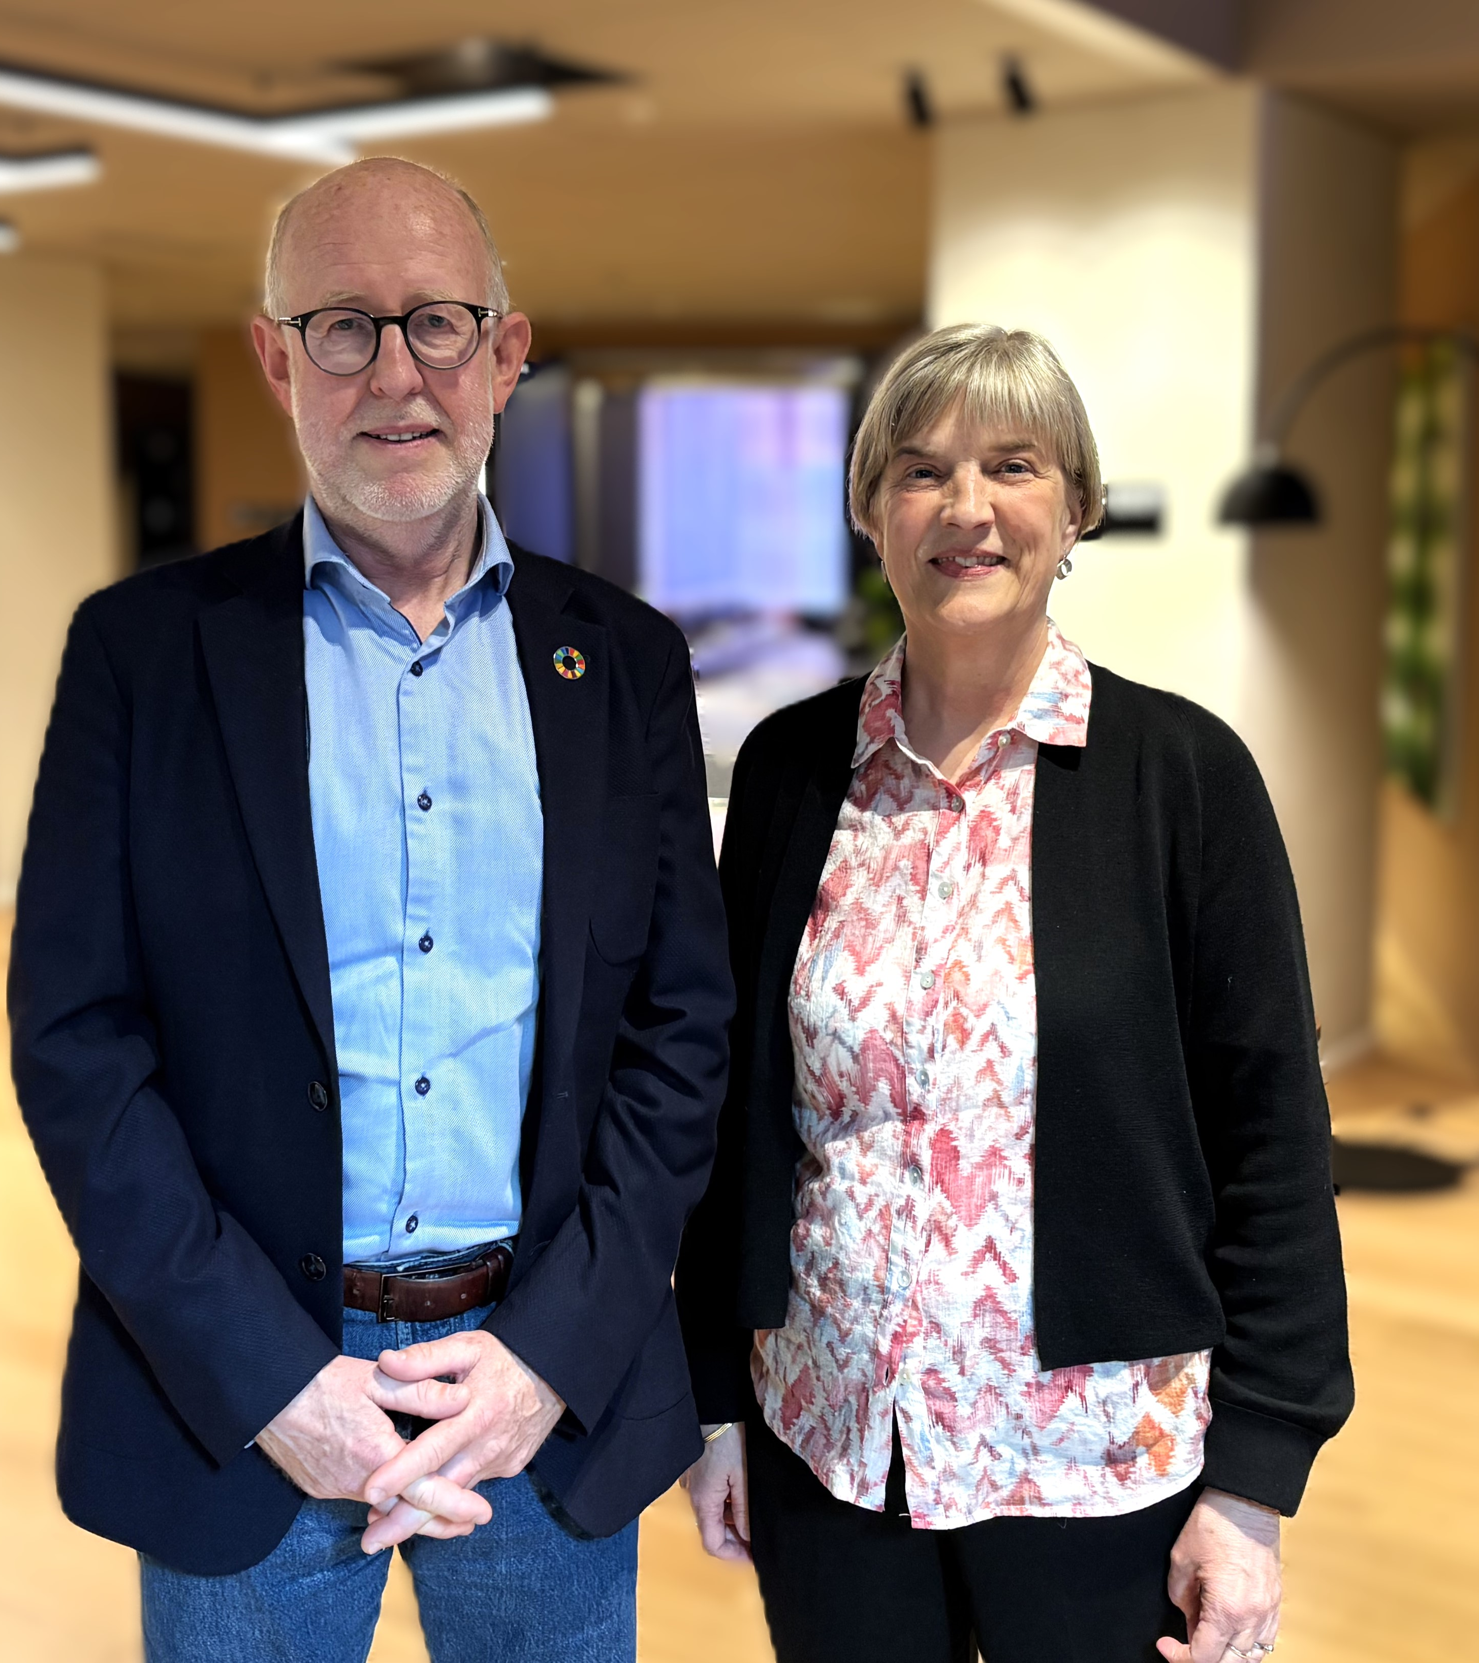
Store forventninger til kommunekommisjonen
Stor utålmodighet
Stadig nye løfter i valgkamper
Enkeltsaker
Helheten da dere!
Kommisjonens leder, Eivind Dahle, sammen med kommunedirektør i Kristinasand, Camilla Dunsæd, som også sitter i utvalget. Foto: KS
Notes:
Kommisjonens leder, Eivind Dale, kan i tillegg bekrefte at KS har servert en lang rekke innspill til kommisjonen etter at den startet sitt arbeid.
Der sitter for øvrig både Helge Eide, som dere så på bildet med den høye dokumentstabelen, og kommunaldirektør i Kristiansand, Camilla Dunsæd, som dere ser her.
Vi venter i spenning på hva som kommer både nå i desember og om et års tid.
Men jeg må også understreke at Kommunekommisjonen ikke må bli en sovepute for regjeringen.
Vi har merket oss at kommunalminister Bjørnar Skjæran snakker like varmt om å redusere styringstrykket som hans forgjenger Kjersti Stenseng gjorde.
Vår utfordring er imidlertid denne: Når vi verken kan bevilge eller bemanne oss ut av utfordringene, når demografiendringene treffer oss og styrker utfordringene, og når styringstrykket gjør at helhetssynet taper, da går det ikke lenger.
Og vi står i dette NÅ!
Jeg sier ikke at vi er på kanten av den kommunale kollaps, men dere skal vite at det jobbes knallhardt for å unngå den. Hver dag, i hele Kommune-Norge.
Og da trenger vi nok tiltak, grep, lettelser i styringstrykket – FØR jo heller. Vår bekymring er at dersom store grep ikke ser dagens lys før i NOU 2 om et år, også skal dette på høring og så skal det lages innstillinger som etter hvert havner i Stortinget…. Ja da skjer det ikke noe før tidligst i 2027.
Det bekymret meg sterkt.
På toppen av dette kommer det stadig nye løfter, seinest i valgkampen, som binder opp og detaljstyrer. Og seinest de siste dagene har vi sett at diskusjonen om helheten – som vi så tilløp til helt mot slutten av valgkampen og de første dagene etter at statsbudsjettet ble lagt fram – atter en gang ser ut til å havne i skyggen av sektorspørsmål og enkeltsaker.
Så for å være helt tydelig: Det haster for kommuner og fylkeskommuner å få større handlingsrom til å løse oppgavene. Vi har allerede mange utredninger og vet mye om hva som ikke virker. Vi har ikke tid til å la situasjonen gå fra vondt til verre.

Slide 16

Solid kunnskapsgrunnlag og klare anbefalinger
DFØ- rapporten «Hvordan styrer staten kommunene?» slår fast at det samlede styringstrykket er stort og har vært økende siden 2015.
DFØ anbefaler at staten i større grad utreder alternative og mindre inngripende tiltak og belyser konsekvensene.
DFØ anbefaler også at staten vurderer om forutsetningene for at virkningen skal bli som ønsket faktisk er til stede i alle typer kommuner.
Notes:
Forut for dette, hadde vi allerede masse kunnskap.
DFØ- rapporten «Hvordan styrer staten kommunene?» fra 2024 slår fast at det samlede styringstrykket er stort og har vært økende siden 2015.
DFØ anbefaler at staten i større grad utreder alternative og mindre inngripende tiltak og belyser konsekvensene for både personell, kompetanse og økonomi av tiltakene som vurderes.
DFØ anbefaler også at staten vurderer om forutsetningene for at virkningen skal bli som ønsket, faktisk er til stede i alle typer kommuner.

Slide 17
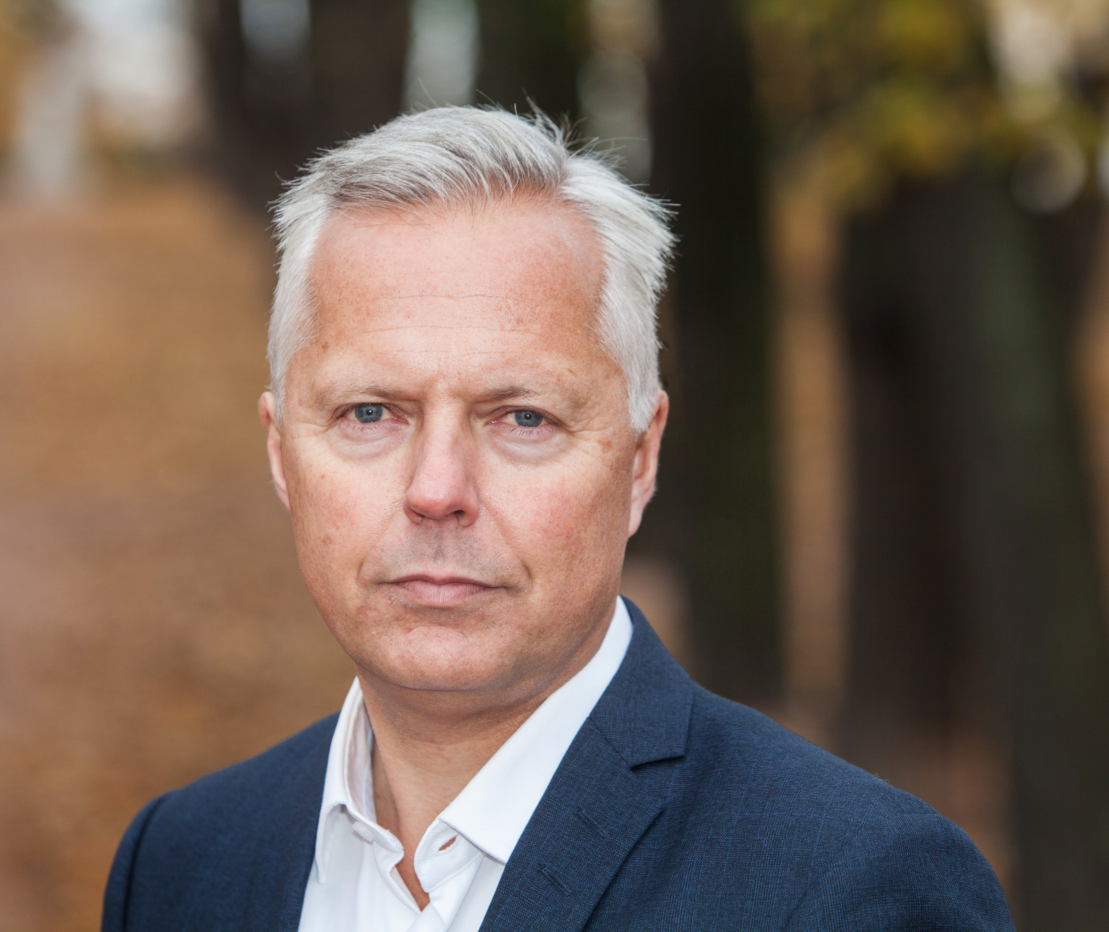
To rapporter – en felles bekymring
500 sider innspill
- Overdreven tro på lover
- Detaljstyringen har i sum negativ effekt
- Det grunnlovfestede kommunale selvstyret må respekteres
Direktør for KS-advokatene Tor Allstrin. Foto: KS
Notes:
I det Kommunekommisjonen var nedsatt, hadde KS allerede levert over 500 sider med innspill.
To uavhengig utarbeide rapporter som dokumenterer at staten styrer kommunene mer enn før, og at troen på lovverk som styringsverktøy kan være større enn effekten:
1. Advokatfirmaet Lund & Co DA og BDO har sett på hvor effektiv og egnet lovgivning er for styring av kommunesektoren.
Rapportens oppsummering slår fast at detaljert statlig regulering i sum gir negativ effekt i lovene vi har undersøkt.
Det samlede styringspresset gjennom detaljert regulering er også en betydelig byrde for den enkelte kommune, særlig innenfor sektorene helse og omsorg og oppvekst som utgjør en betydelig andel av kommunenes samlede tjenester.
Kort oppsummert: Statlige myndigheter har en overdreven tro på lovverk som styringsvirkemiddel fremfor andre virkemidler. Dette til tross for at det ikke foreligger tilstrekkelig evaluering av lovverk som styringsvirkemiddel, særlig når det gjelder bruker- og samfunnseffekt.
2. Holth & Winge, Sigrid Stokstad og Eivind Smith og OsloMet/NIBR som undersøkte det rettslige innholdet i det kommunale selvstyret, sett i lys av nyere lovgivning.
Nye endringer er gjort i Grunnloven og i kommuneloven §§ 2-1 og 2-2. Gjennom intervjuer med flere statsforvalterembeter viser det seg at endringene har hatt liten praktisk betydning i hvordan statsforvalterne forholder seg til kommunene.
Jeg vil egentlig si det så enkelt og likevel så kraftfult som dette: Det grunnlovfestede kommunale selvstyret må styrkes, ikke bare på papiret, og det den må respekteres.

Slide 18


Vi er godt i gang!
Viktige grep er:
Innovasjon og forsøk
Digitalisering
Å bidra til omstilling er prioritet i KS
Partnerskap for radikal innovasjon
KS Digital
Notes:
Kommunesektoren er allerede godt i gang med å omstille seg!
Ny teknologi og digitale løsninger er en viktig del av nesten alle kommunale og fylkeskommunale tjenester – fra kartløsninger i tekniske tjenester til avansert helseteknologi. Sikre digitale løsninger gjør hverdagen lettere for ansatte og innbyggere. Digitalisering og kunstig intelligens har et stort potensial for å effektivisere driften og redusere behovet for arbeidskraft. KS’ Innovasjonsbarometer fra 2024 viser at åtte av ti kommunale ledere har gjennomført innovasjon i tjenestene de siste to årene og at teknologi er den viktigste innsatsfaktoren og driveren.
Når vi står overfor utfordringer som den enkelte kommune og fylkeskommune ikke kan løse alene. For å løse utfordringene må vi tenke nytt og endre systemene våre. KS er kommunesektorens støtte og utviklingspartner i dette. Vi har blant annet etablert partnerskap for radikal innovasjon inngår samarbeid med aktører på tvers av fagfelt, sektorer og forvaltningsnivåer. Ved å mobilisere ressurser fra hele samfunnet – med ulik bakgrunn, erfaring og kompetanse – finner vi løsningene som sikrer innbyggerne og kommunens behov også i fremtiden. Vi har blant annet inngått samarbeid med Posten, Sparebankstiftelsen DNB, Norges forskningsråd.
KS Digital og KS utvikler felles digitale løsninger for kommunesektoren, som bidrar til omstilling og gjør det lettere å samarbeide. KS oppfordrer også kommunene til å samarbeide enda mer med hverandre, fordi dette er krevende å gjøre alene. På nasjonalt nivå samordner KS kommunesektorens behov overfor staten og leverandørene.

Slide 19

Debatthefte 2025: Hva svarte dere?
Mindre statlig detaljstyring
Tydelig kommunikasjon med innbyggerne
Innbyggermedvirkning, innovasjon og teknologi
KS folkevalgtprogram, verktøy og opplæring
Notes:
KS fikk svært tydelige tilbakemeldinger på fjorårets debatthefte, som handlet om forventningsgapet. Kommuner og fylkeskommuner trenger større politisk og økonomisk handlingsrom for å løse oppgavene.
Dere påpekte at for å redusere forventningsgapet er det avgjørende med tydelig kommunikasjon med innbyggerne. De må også få medvirke i beslutninger, og vi må tenke nytt og bruke teknologi. KS Folkevalgtprogram ble trukket frem som et viktig bidrag fra KS, og det er et ønske om at vi skal bidra med verktøy og opplæring.
Dette ga KS styrke til å presse på Stortinget og regjeringen.
Resultatet ble en ekstrabevilgning til en stram kommuneøkonomi i fjor og i år, og ikke minst: Kommunekommisjonen, som skal foreslå endringer i statens styring av kommunene.

Slide 20

Debattheftet 2026:
Tid for taktskifte
En ny sitasjon krever at vi gjør endringer raskt:
Vi må gjennomføre endringer i måten innbyggernes behov møtes, slik at vi har et bærekraftig velferdssamfunn.
Vi må skjerpe beredskapen i en helt ny sikkerhetspolitisk situasjon.
Notes:
Som dere allerede vet – Kommunekommisjonen er bare en del av løsningen. Vi har en jobb å gjøre, og vi må brette opp ermene. Jeg vil si det såpass sterkt som at vi nå står ved et veiskille:
Kommunenes og fylkeskommunenes oppgaver vokser. Demografien endrer seg raskt, og samfunnssikkerhet og beredskap vil også kreve ressurser.
Men ressursene vokser ikke. Det blir knapphet på både penger og arbeidskraft.
Det betyr at kommuner og fylkeskommuner gjennomfører store endringer for å bruke ressursene best mulig, for innbyggerne våre.
Samtidig må vi forberede oss på at det verst tenkelige kan skje. Vi må tenke nytt om samfunnssikkerhet og skjerpet beredskap.
Hvordan skal vi klare å dekke innbyggernes behov – når vi blir færre yngre, flere eldre og ressursene blir strammere?
Hvordan kan vi endre oss raskt nok, og samtidig sikre at kommunene fortsatt er motoren i velferdssamfunnet?
Hvordan skal vi ruste oss for krisene vi vet kommer – og for det mest utenkelige, krig?
Dette er krevende spørsmål som vekker mange dilemmaer. Tallenes tale om befolkningsutvikling og økonomi er klar. Vi må alle forholde oss til en ny virkelighet.
Det er tema på årets debatthefte, som blir sendt ut til alle kommunestyrer og fylkesting om kort tid.
Det er enorm kraft i kommunesektoren – nær en halv million ansatte med bred kompetanse, og over 10 000 engasjerte lokalpolitikere har som felles mål å dekke innbyggernes behov.
KS er fellesskapet av kommuner og fylkeskommuner, og alle norske kommuner og fylkeskommuner er medlemmer. Fra 1. januar er det 15 fylker og 357 kommuner.
Vi er med andre ord en medlemsorganisasjon - styrt av dere medlemmene.
Og det er alle dere KS er til for. Når vi slår kreftene sammen får vi til mye.
Svarene og innspillene fra kommunestyrer og fylkesting i debattheftet er avgjørende for at KS skal kunne være en sterk stemme for kommunesektoren – både overfor nasjonale myndigheter og i utviklingen av framtidens løsninger.
Bruk muligheten og lykke til med debatten!

Slide 21
Takk for oppmerksomheten!

Slide 22
Det er en stor utfordring at kostnadspresset gjør at det må kuttes i kommunale budsjetter uten å komme i konflikt med den detaljerte statlige styringen innenfor de lovpålagte oppgavene. En medvirkende grunn til dette presset er økningen over tid i omfanget av ressurskrevende enkelttjenester, som jo styres av individuelle juridiske rettigheter.
Vi er bekymret for at slike helt nødvendige tiltak særlig rammer viktige velferdstilbud som kanskje ikke er direkte lovpålagt, men som er like viktige for å sikre bred inkludering i lokalsamfunnene. Altså de mange gode aktiviteter og tiltak som kommunene gjør for å forebygge utenforskap, ensomhet og psykisk uhelse. Det gjelder både barn, unge og eldre.

Slide 23

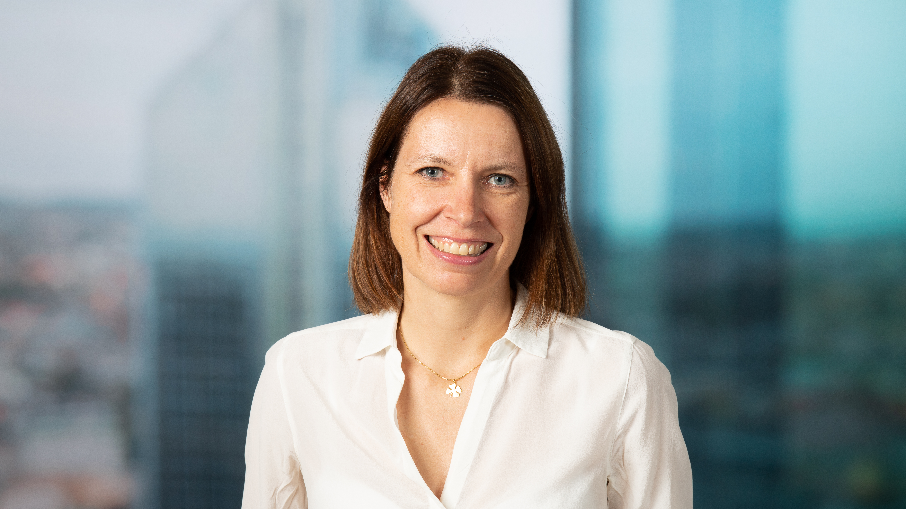
KS Digital - en
«change-maker» i dette bildet?
Foto: Veronika Stuksrud/ Fotova
Direktør i KS Digital, Sidsel Nordhagen. Foto: KS
Notes:
Kommunesektoren omstiller allerede for milliarder.
«Mange bekker små gjør en stor Å» er et gammel godt norsk ordtak. Hver for seg små og spe – kanskje så spe at man tørker ut før bekken har gjort stort her i verden. Men samles man – man man bli en nærmest utstoppelig kraft.
Og KS Digital er eksempelet på et av KS' viktigste strategiske virkemidler – der kommunene har gått sammen for å få til noe større, noe som kan utgjøre en forskjell. KS Digital har en sentral rolle i å støtte kommunene med kompetanse, verktøy og erfaringsdeling, slik at sektoren kan lykkes bedre med å realisere gevinstene av digitalisering. KS Digital det viktigste strategiske virkemiddelet i KS. Det vil Sissel Nordhagen, direktør i KS Digital, snakke mer om.
Jeg er opptatt av at den kraften brukes, og brukes slik at den gir aller best samlet effekt for dem KS er til for – kommuner, fylkeskommuner og innbyggerne.
Felles tjenesteplattform mener jeg er et helt genialt grep, og har da også helt fra start stått veldig høyt på prioriteringslista – og i 2025 og 2026 alle øverst – på oppdragene kommuner og fylkeskommuner ønsker at KS Digital skal løse. Og ikke bare vil tjenesteplattformen bidra til konkrete løsninger, at vi gjennom dataplattformen og utvikling av felles begrep og standarder omsider kan få økt fart på datadeling, mener jeg er helt epokegjørende.
Og som ikke det var nok – at det også skal være en samspillsarena der leverandørene kan innovere – vil bidra ytterligere til å øke både innovasjons- og omstillingsevnen vår, og kunne styrke samarbeidet med privat sektor.
Et godt eksempel på hvordan KS digital kan samle ressursmiljø som hver for seg er små – til en stor og kraftfull innsats for fellesskapet.
Digital lommebok
Kompleksitet
DigiHelse er krevende å få til gevinst på
Oversettelse til god politikk – krevende å forstå
de har en ekstrem vekst, at det har satt fatt i arbeidet og at kommuner og fylkeskommuner de nærmeste par årene vil merke forskjell gjennom flere leveranser av fellesløsning og bidrag til felles gjennomføringskraft. Husk de er bare to år.

Slide 24
Utfordringsbildet
Notes:
Jeg skal si litt om hva som møter oss framover.
Utfordringene våre er kort oppsummert tredelt:
1. Kommuneøkonomien er presset. Og framover vil utgiftene øke mer enn inntektene.
2. Norge endres. Vi blir flere eldre, (og de eldre lever lenger). Og vi blir færre unge og folk i arbeidsfør alder.
3. Og – det som har utløst kommunekommisjonen (og som jeg kommer tilbake til): Alt for mye statlig detaljstyring

Slide 25
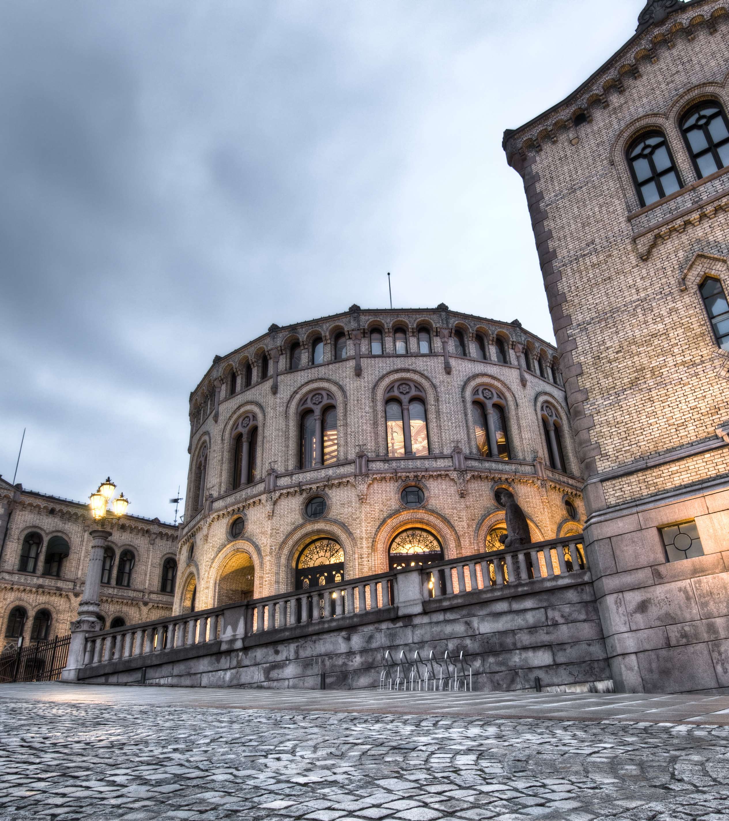
Virker lovgivning som styringsinstrument?
Notes:
KS har i lang tid satt forventningsgapet på dagsorden.
Den samtalen dreier seg i bunn og grunn også om hvilken forståelse man har av nasjonale virkemidler. Bemanningsnormer, øremerking, detaljerte krav om organisering osv. - altså måter for staten å styre på.
Men virker det?
Ett av de viktigste virkemidlene Stortinget har er å vedta nye lover – for eksempel bemanningsnormer.
Vi vet at norske kommuner i snitt klarer å oppfylle 80 prosent av alle lovpålagte oppgaver. Med andre ord blir 20 prosent i snitt – (av ulike grunner) ikke gjennomført.
En ryddesjau er altså ikke bare en en god gjerning fra Stortingets side. Det handler faktisk om å gjøre lovgivers verktøykasse mer potent.

Slide 26
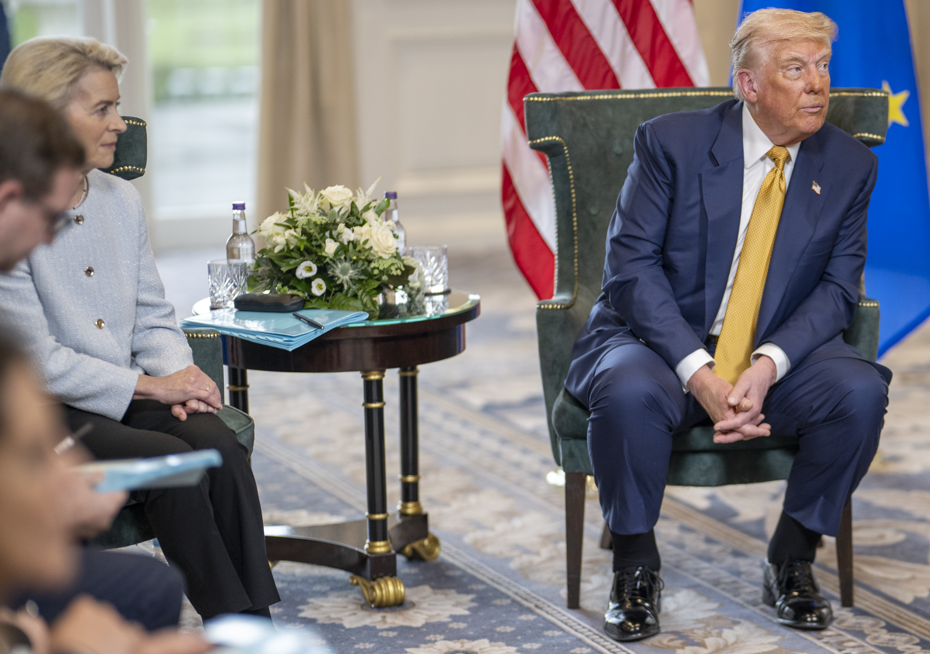
Notes:
Vi må ikke glemme at situasjonen i verden også påvirker oss. Vi ser tendenser til nye maktforskyvinger og allianser: Russland, Kina, Iran og Nord-Korea har styrket sine bånd betydelig siden invasjonen av Ukraina i 2022. De har inngått strategiske avtaler, militært samarbeid og økonomiske partnerskap som utfordrer USAs globale innflytelse. USA – under Trump – er en mer uforutsigbar aktør og støttespiller.
Autoritære stater er på fremmarsj. Det er ikke bare en utfordring mot vår sikkerhet, det utfordrer også internasjonale normer og spilleregler. Demokratiet er under press.
En mer urolig verden gjør det enda viktigere å sikre at kommunene får handlingsrom til å finne de gode løsningene.

Slide 27


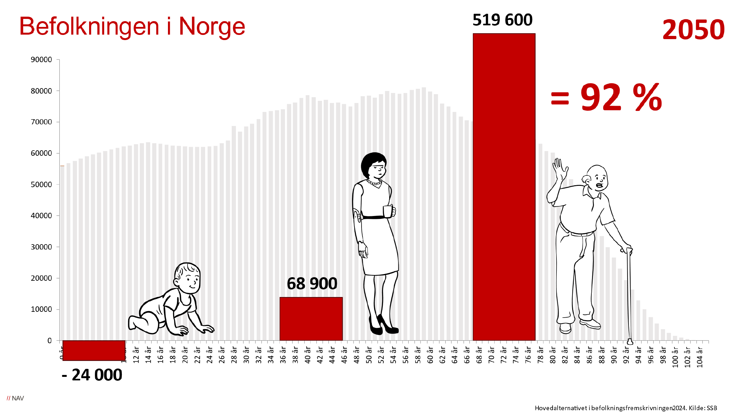
Utfordringsbildet
Notes:
Utfordringsbildet kjenner dere jo, men jeg vil særlig peke på tre hovedtrekk som utfordrer bærekraften i Kommune-Norge.
For det første:
Regjeringens perspektivmelding viser tydelig hvordan Norge er i endring. Vi vil få flere eldre og færre unge. Mangelen på arbeidskraft kan vi ikke kjøpe oss ut av. Det er behov for 180.000 flere i helse- og omsorgsyrker frem mot 2060, gitt at vi løser oppgavene på samme måte som i dag.
Samtidig vil utgiftene øke mer enn inntektene etter 2030. Kommuneøkonomien er presset. Og vi vet utgiftene vil øke mer enn inntektene også i fremtiden.
(Illustrasjonen viser befolkningsfremskrivingen for 2024, og er lånt av SSB)
For det andre:
Kommuneøkonomien er under betydelig press. Noe av forklaringen er at kommuner og fylkeskommuner må betale mer for varer og tjenester, samtidig som de må bruke mer av inntektene på å betale renter. Også tjenestene kommuner og fylkeskommuner leverer blir stadig mer kostbare.
Ikke bare fordi vi blir flere eldre, men også fordi de eldre lever lenger. Stadig flere har behov for ressurskrevende helse- og omsorgstjenester.
Det er også stadig mer tilrettelegging for enkeltindivider i barnehager og skoler. Og sosialbudsjettene øker (flyktninger delforklaring?)
For det tredje:
Kommuner og fylkeskommuner utøver sitt lokale selvstyre innenfor nasjonale rammer, og skal samtidig iverksette statlige mål. Statlig styring av kommunene skal baseres på rammestyring.
Men som KS i en årrekke har påpekt: Den statlige styringen er for detaljert og for omfattende.
Mange kommuner og fylkeskommuner erfarer også at statsforvalterens praksis kan være ulik, og at ikke alltid faglige veiledere og råd treffer på kommunesektorens reelle behov.
Dette kommer jeg straks tilbake til.

Slide 28
Disposisjon Arena Trøndelag – kommunekommisjonen
20 min innlegg, etter Eivind Dale
Starte med det store bildet
Derfor mener KS det er avgjørende å få ned styringstrykket
Historikk – Ingen kommisjon uten KS’ påtrykk
Statsbudsj – nøkkeltall + reax => Rammer og oppgaver henger ikke på greip – hente fra PM og talepunktene til kontaktmøtet
KS-utredninger (detaljstyring virker mot sin hensikt, Menon)
KS og kommuner godt representert i kommisjonen + våre leveranser inn (500 sider + +)
HASTER – må ikke bli sovepute, gratis tiltak for Stortinget, kan ikke vente på alt
Må ikke bli sovepute for regjeringen… «Skal alt utredes, dør hesten»
Politikere og adm. Enige om styringstrykket, likevel kommer nye løfter i valgkampen, trykk og pålegg fra staten. Dette henger ikke på greip, innbyggerne får svarteper // «Det handler om mennesker»
Omstilling på KS-agendaen => Debattheftet (masse innspill fra sektoren om styringstrykk)
Skjæran og regj viser til kom.kommisjonen når de ikke kommer med mer penger i statsbudsj … Noe må skje nå! Vi har ikke tid til å vente på alt

Slide 29
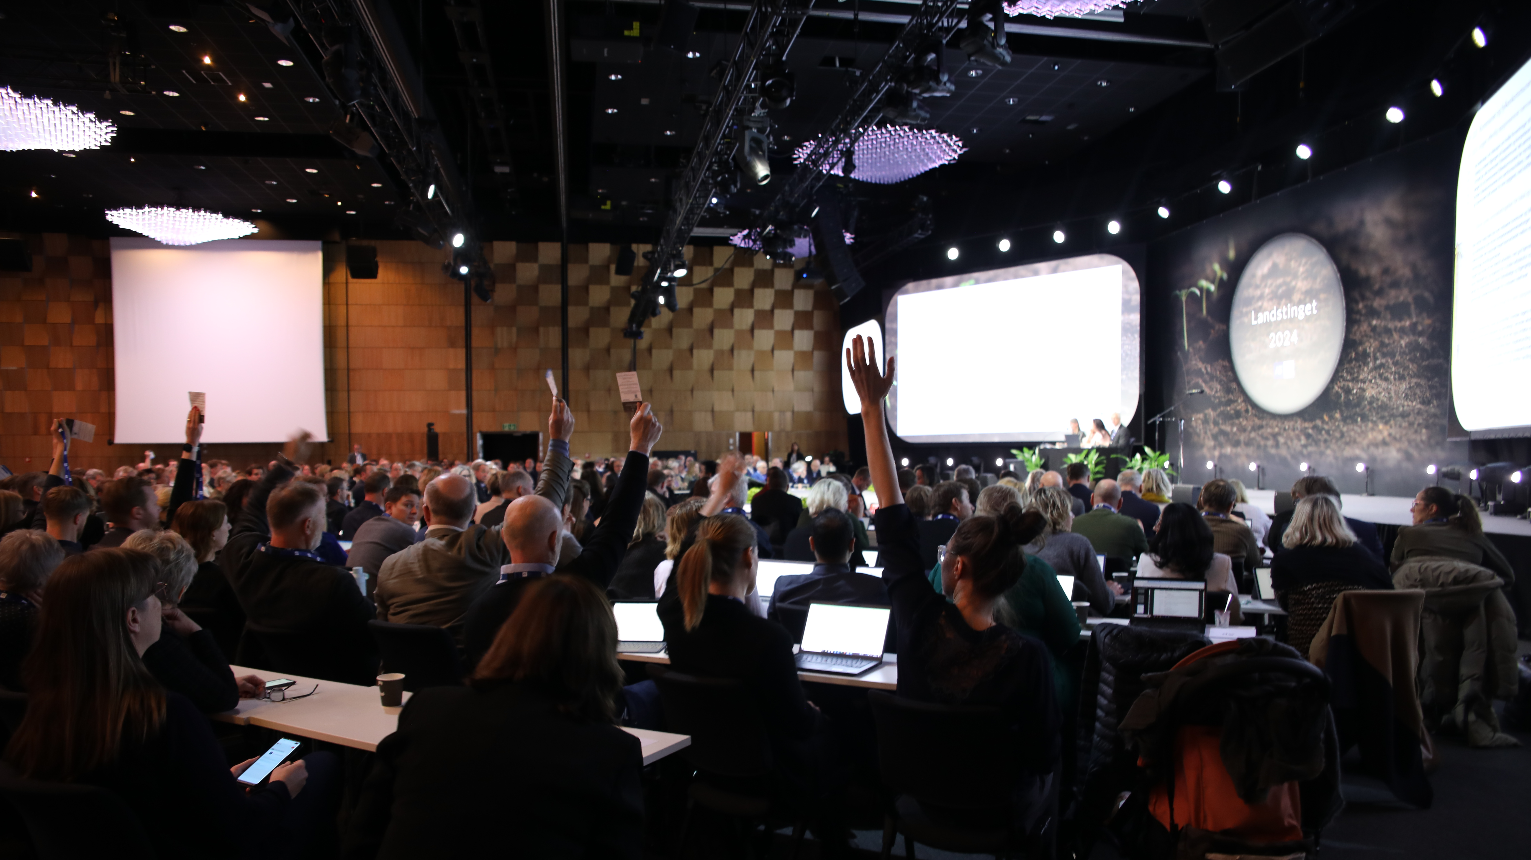
Notes:
Først, det er veldig hyggelig å være her!
Jeg vil gjerne benytte anledningen til å minne om at KS er fellesskapet av kommuner og fylkeskommuner.
Bildet er fra KS Landsting februar 2024. Der møtte 254 delegater, som representerer kommuner, fylkeskommuner og bedrifter. Vi ble enige om en felles politikk og vedtok kommunesektorens politiske prioriteringer.
KS er fellesskapet av kommuner og fylkeskommuner, og alle norske kommuner og fylkeskommuner er medlemmer. Fra 1. januar er det 15 fylker og 357 kommuner.
Vi er med andre ord en medlemsorganisasjon - styrt av dere medlemmene.
Det er enorm kraft i kommunesektoren – nær en halv million ansatte med bred kompetanse, og over 10 000 engasjerte lokalpolitikere har som felles mål å dekke innbyggernes behov.
Og det er alle dere KS er til for. Når vi slår kreftene sammen får vi til mye.

Slide 30
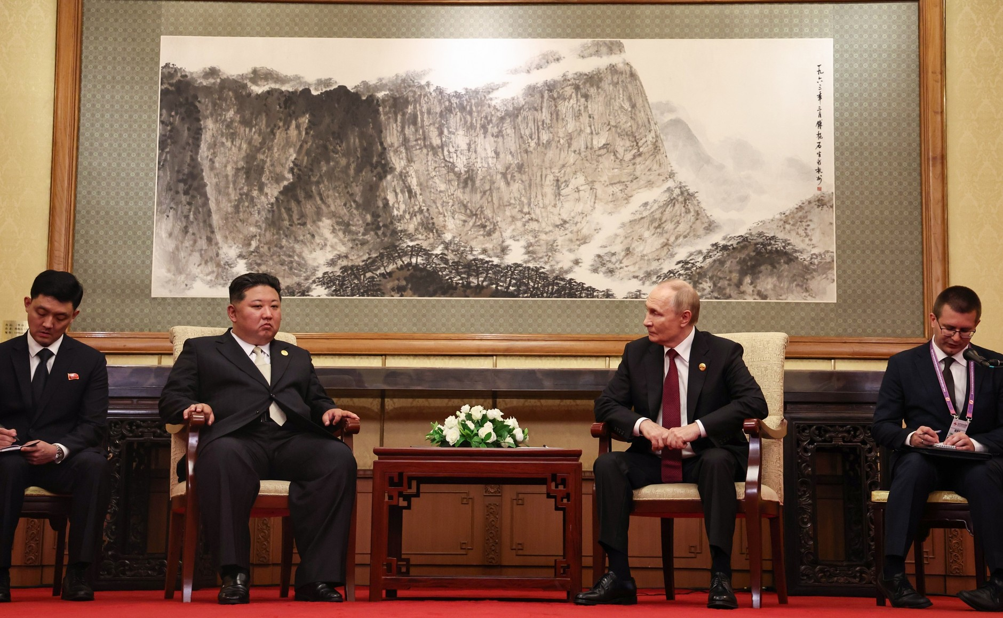
Notes:
Situasjonen i verden påvirker oss. Vi ser tendenser til nye maktforskyvinger og allianser: Russland, Kina, Iran og Nord-Korea har styrket sine bånd betydelig siden invasjonen av Ukraina i 2022. De har inngått strategiske avtaler, militært samarbeid og økonomiske partnerskap som utfordrer USAs globale innflytelse. USA – under Trump – er en mer uforutsigbar aktør og støttespiller.
Autoritære stater er på fremmarsj. Det er ikke bare en utfordring mot vår sikkerhet, det utfordrer også internasjonale normer og spilleregler. Og hva betyr det for demokratiet vårt?

Slide 31
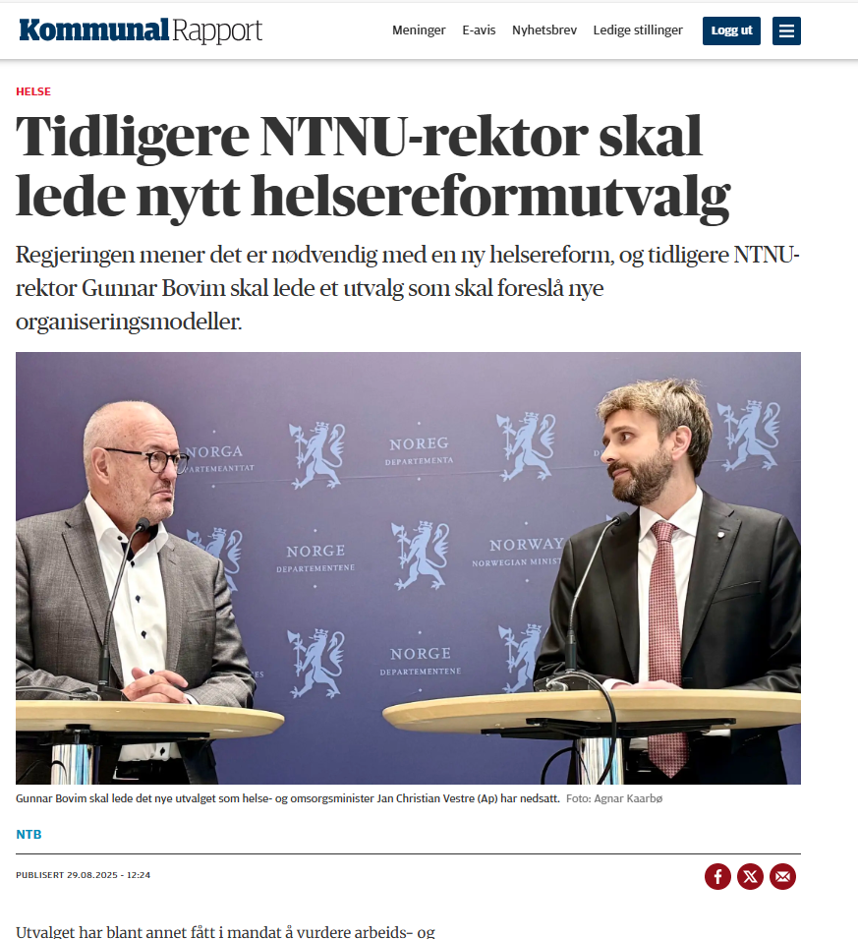
Nytt helsereformutvalg
Mandat:
Vurdere arbeids- og oppgavefordelingen mellom den kommunale og fylkeskommunale helse- og omsorgstjenesten og spesialisthelsetjenesten.
Det legges til grunn at kommunene skal ha ansvar for omsorgstjenester og at staten skal ha ansvar for sykehus og spesialisthelsetjenester.
Notes:
En av de interessante nyhetene som kom i løpet av valgkampen var nyheten om at regjeringen satte ned et helsereformutvalg som skal "utrede og foreslå nye modeller for fremtidig organisering, styring og finansiering av en sammenhengende og integrert helse- og omsorgstjeneste i Norge" - som det står
i mandatet. Vår nytilsatte regiondirektør i Innlandet og nå helse-og velferdsdirektør i Hamar Kommune, tidligere nestleder I Sykepleierforbundet Silje Naustvik er medlem i utvalget, men ikke som representant for KS. Ordfører Jonny Finstad i Vestvågøy kommune er også medlem. Det er forøvrig en av kommunene som deltar i ett av helseministerens såkalte "prosjekt X" forsøk med ny organisering av helsetjenestene.
Dette blir et svært viktig utvalgsarbeid å følge med på fra KS side, I lys av særlig noen av mandatpunktene som jeg har lagt inn her på lysarket. Leder av utvalget var også leder av helsepersonellkommisjonen som jo foreslo å utrede ett forvaltningsnivå for helsetjenestene. Og han deltok også I forarbeidet for Sunnhetsreformen I Danmark, hvor noen funksjoner er flyttet fra kommunene til de nye sunnhetsregionene. Vi har også lagt særlig merke til mandatpunktet hvor det står at det legges til grunn at kommunene fortsatt skal ha ansvar for omsorgstjenestene – men hvor "helsetjenester" ikke er nevnt. Å skille mellom helsetjenester og omsorgstjenester slik mandatet fra HOD gjør, stiller vi oss spørrende til.
Vi vil ganske raskt legge opp til en bedre forberedt diskusjon om dette i hovedstyret.

Slide 32
Debatthefte 2026

Slide 33
Virker lovgivning som styringsinstrument?
Utfordring for lovgiver:
I hvilken kategori havner nye lover?
(Teoretisk)
Logikk bak statlig detaljstyring av kommunesektoren
Politisk mål
(nasjonalt nivå)
Statlig detaljstyring
(lov eller forskrift)
Ønsket effekt
(politisk mål oppnådd)
Politisk mål
(nasjonalt nivå)
Fravær av statlig detaljstyring
(lov eller forskrift)
Manglende ønsket effekt
(politisk mål ikke oppnådd)
Empiri:
80% lovoppfyllelse i gjennomsnitt («Ståa i norske kommuner»)
Politisk mål
(nasjonalt nivå)
Statlig detaljstyring
(lov eller forskrift)
Delvis manglende ønsket effekt
(ikke nasjonal styring over hvilke mål som blir oppnådd)
Notes:
Logikken bak lovgivning bygger på noen antakelser om hvordan lover virker.
[Klikk frem modellen]
Men empirien sier noe annet:
[Klikk]
Vi vet at norske kommuner i snitt klarer å oppfylle 80% av alle lovpålagte oppgaver. Dvs, 20% - i snitt – blir (av ulike grunner) ikke gjennomført.
Eller som en helse- og omsorgssjef jeg nylig møtte i Møre og Romsdal sa; hun var særs skuffet over den nye såkalte prioriteringsveilederen fra Helsedirektoratet, fordi den forklarte ikke hva hun skulle prioritere, når valget var mellom å gi den mildt utviklingshemmede hjemmetjenester, eller følge kravene til tilstrekkelig kompetanse på sykehjemmet nattestid. Dvs, hver dag velges lovpålagte oppgaver bort.
[Klikk]
Dette er ikke bare en utfordring for kommunene, men minst like mye for Stortinget, dvs. lovgivende myndighet. Når det vedtas en ny lov, som treffer kommunene – havner den i 80%-kategorien (blir fulgt) eller i 20%-kategorien (blir ikke fulgt opp)?
Å gjøre en ryddesjau er altså ikke bare en altruistisk aktivitet fra lovgiver, men vel så mye en måte å gjøre lovgivers verktøykasse mer potent.

Slide 34
Kommunekommisjonen – en del av løsningen

